Slide 1
Sistemas Power
Anuncio de Servidores Power8 Enterprise
Gino Drago
Gte. de Producto Servidores Power
Regiones SSA & LCR
Gino_Drago@pe.ibm.com

Slide 2
Los sistemas Power con tecnología POWER8 ponen la información a trabajar
Diseñados para Big Data | Primera generación de servidores optimizados para Big Data & Analytics (Procesadores / Memoria / IO )
Plataforma con innovación abierta | Ecosistema abierto, integrando y brindando innovación para y desde diferentes miembros de la Fundación OpenPOWER.
Entornos de Nube con superiores prestaciones | Ventajas para implementaciones de nubes públicas, privadas e hibridas: Seguridad / Alíneado con estándares del mercado / Gran rendimiento.
Los Sistemas Power disponen de virtudes únicas para que los clientes estén preparados para implementaciones de Nubes, Analytics & Aplicaciones móviles además de atender aplicaciones de misión críítica.

Slide 3




Power tiene en su ADN lo necesario para afrontar el futuro
Power
es Seguridad
Power es
Escalabilidad
La máxima seguridad del mercado con PowerVM sin ninguna vulnerabilidad reportada a diferencia de otros en x86.
Capacidad disponible para aplicaciones de misión critica gracias a PowerVM que permite hasta 8 veces más capacidad que otros en x86.
Power es
Dinamismo
Power es
Confiabilidad
La mayor flexibilidad en los recursos disponibles para las cargas de trabajo pudiendo añadir y retirar recursos mientras otros exigen el reinicio de las aplicaciones al retirarles.
Reduzca dramáticamente las paradas no planificadas gracias a que POWER ofrece 99.997% de uptime, más de 10 veces mejor que otros en x86.

Slide 4
Power8 el único servidor del mundo diseñado para CAMS
Rendimiento del Socket POWER8 vs. POWER7+
POWER8

Slide 5
Power8 el único servidor del mundo diseñado para CAMS
Ancho de banda del I/O con POWER8
GB/Sec

Slide 6
Power8 el único servidor del mundo diseñado para CAMS
Ancho de banda de la memoria con POWER8
GB/Sec

Slide 7
Los sistemas Power con tecnología POWER8 ponen la información a trabajar
Diseñados para Big Data | Nuevas soluciones Hadoop, NoSQL y Elastic Storage Mejoras en los Sistemas Scale-Out ahora con hasta 2 TB de memoria en Power S824 Nuevos Servidores Enterprise POWER8
Plataforma con innovación abierta | Nuevo Servidor S824L con acelerador NVIDIA GPU Más distribuciones Linux soportadas – IFLs
Entornos de nube con superiores prestaciones | Herramientas de administración basadas en OpenStack Administración de la Virtualización para PowerKVM y PowerVM Power Enterprise Pools para disfrutar de mayor flexibilidad en nubes privadas.

Slide 8

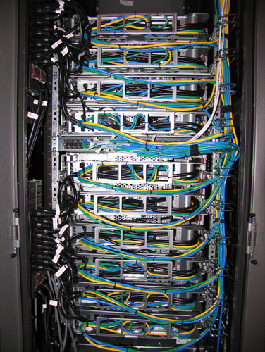
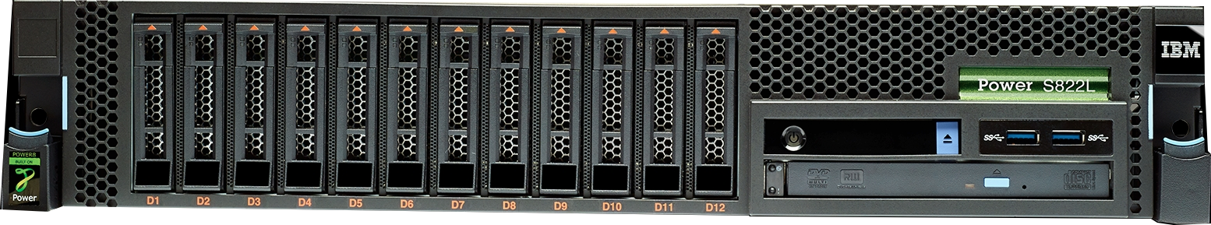
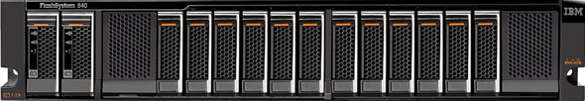
EJEMPLO: IBM Data Engine para NoSQL (Bases de datos no estructuradas)
Reduce la complejidad y costo de las soluciones NoSQL
Solución Power con almacenamiento FLASH via CAPI
Controle la infraestructura y los costos : 2 opciones – Mismo rendimiento
Antes :NoSQL en memoria con x86
Luego : NoSQL en memoria con POWER8
WWW
10Gb Uplink
WWW
Load Balancer
10Gb Uplink
POWER8 Server
500GB Cache
Node
4U
500GB Cache
Node
500GB Cache
Node
Flash Array w/ up
to 40TB
500GB Cache
Node
500GB Cache
Node
Atributos
Un solo servidor Power
Un solo equipo Flash
Sin overhead en el I/O y redes
Requirimientos:
24 nodos x86
Amplia memoria x nodo
Exigencias en Redes
Balanceador de Cargas
Backup Nodes
Notes:
IBM IOD 2011
11/6/2014
11/6/2014 1:25 PM
8
“Today we are going to show you a revolutionary technology that we think is going to change the way services are consumed on the cloud.”
“We all know the prevalence of NoSQLs and there seems to be flavors for every task at hand. For example, if you need large massive data storage there is hadoop. If you need lightning quick response time there is in memory redis. However, there deosn’t seem to be a way to combine the lightning quickness with massive capacity. Well, today we have a technology in out POWER 8 Systems that introduces a new tier of memory. This new tier lets our POWER 8 System perform like they are stacked with TBs of memory.”

Slide 9



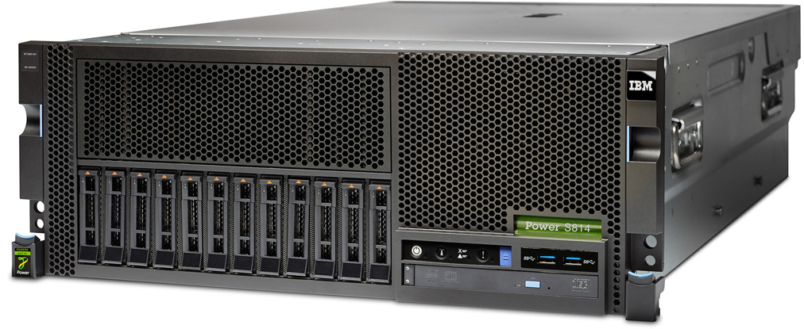
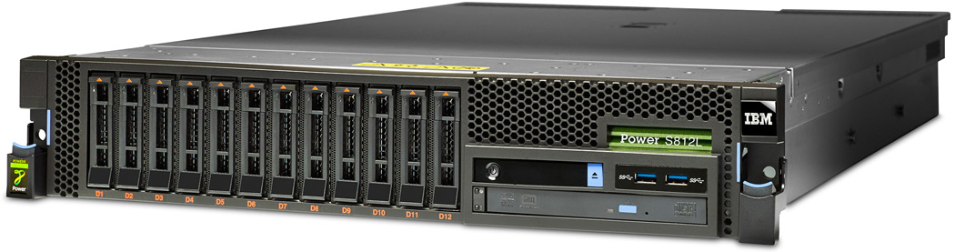

Sistemas Scale-out con POWER8
Portafolio se complementa con toda una línea de SW abierto (además de IBM i y AIX)
  Ubuntu, SUSE, RedHat, PowerKVM, Open Stack, OpenSUSE, Debian
Nuevas capacidades (4Q2014)
  Hasta 2 TB de memoria en Power S824
  Linux SUSE SLES12 (LE) permitiendo portar aplicaciones Linux x86 más facilmente
  Nuevo Servidor S824L con acelerador de NVidia GPU
  Soporte a PowerKVM
  Soporte a estándar NEBS para Telcos
S812L | S822L | S822 | S814 | S824L | S824
1-socket, 2U Hasta 12 cores 0.5TB memoria 9 slots PCI Gen3 Solo Linux PowerVM & PowerKVM | 2-socket, 2U Hasta 24 cores 1 TB memoria 9 slots PCI Gen3 Solo Linux PowerVM & PowerKVM Opción NEBs | 2-socket, 2U Hasta 20 cores 1 TB memoria 9 slots PCIe Gen3 AIX & Linux PowerVM Opción NEBs | 1-socket, 4U Hasta 8 cores 512 GB memoria 7 slots PCIe Gen3 AIX, IBM i, Linux PowerVM 4 core/P05 para IBM i | 2-socket, 4U Hasta 24 cores Solo Linux NVidia GPU Annc/GA in 4Q14 | 2-socket, 4U Hasta 24 cores 11 PCIe Gen 3 AIX, IBM i, Linux PowerVM 1 TB memoria 2 TB memoria

Slide 10













Offerings Cloud con POWER8
IBM Power Systems Solution Edition for Scale Out Cloud
IBM Power Systems Solutions for Cloud
IBM Cloud Manager con OpenStack
Solución Open source basada en plataforma Linux para servicios de nube.
Flexibilidad, agilidad e interoperabilidad por los estándares abiertos para la virtualización y administración de la nube.
Solución de nube pre-diseñada, pre-instalada para grandes y medianas empresas.
Tenga su nube privada funcionando en un solo dia.
Nueva generación de SmartCloud con OpenAPIs
Disfrute de una nube alineada con los estándares del mercado y ubique las aplicaciones a su mejor voluntad
Public Cloud
Private Cloud
Hybrid Cloud

Slide 11
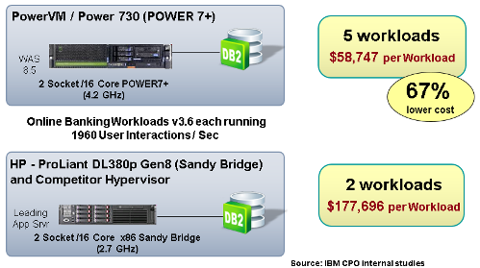

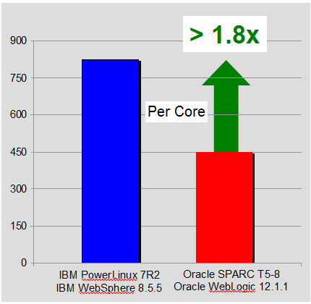


La arquitectura POWER es ideal para implementaciones CLOUD
Virtualización Efficiente & economica
Entregue más servicios con menos infraestructura
2.9x
Veces más cargas por servidor
Mejor rendimiento Java por core para aplicaciones Web 2.0
Menor TCA en infraestructuras de nube scale-out
2x
veces más rendimiento x core
que Ivy Bridge
61%
Menor costo por carga de trabajo.
Seguridad Integrada en todos los niveles
La mejor protección para los datos de sus clientes y sus accesos WEB
Vulnerabilidades
000 con PowerVM
600 con VMWARE
119
Number of reported
security vulnerabilities
0

Slide 12
POWER8 disminuye los costos en una infraestructura de nube
POR EJEMPLO
2 servidores Power S822L hacen el trabajo de 5 Servidores HP DL380p
  Solución con menor costo de adquisición
  66% menos servidores y cores
  Menores costos x Licencias de SW
  Menores costos de administración
  Menor consumo de energia
  Menor probabilidad de fallas
  Menor exigencia de espacio en el DataCenter
Notes:
12

Slide 13

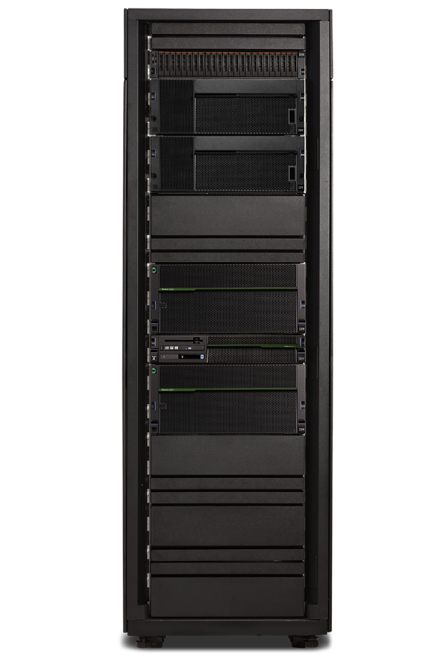
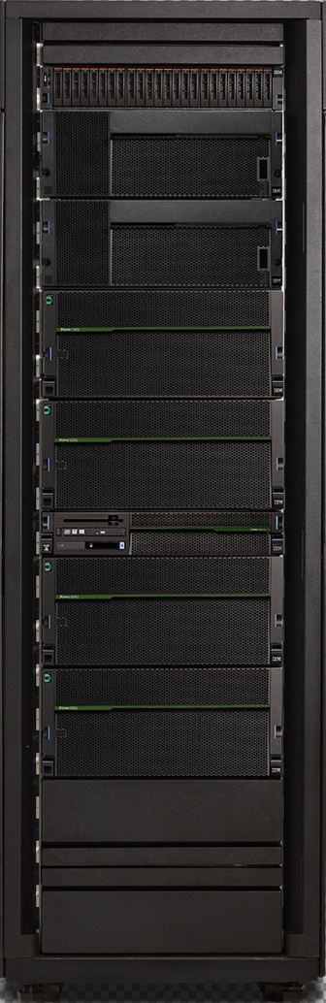

Nuevos Servidores Power Enterprise E870 y E880
Power E870
Power E880
Mayor escalabilidad y rendimiento x core
Incluyen PowerVM Enterprise
Incluyen Active Memory Mirroring
Incluyen funciones RAS Empresariales
Unidad de Control (Redundancia HE)
Máyor rendimiento por watt
Disponible con Power Enterprise Pools
Grupo de SW Medio/P30
Garantía de 1 año 7x24
  8 a 80 cores @ 4.19 GHz
  8 a 64 cores @ 4.0 GHz
  256GB a 4TB de memoria (8TB SOD*)
  1 o 2 nodos (5U) c/u
  Upgrades desde Power7+ 770
  8 a 128 cores @ 4.35 GHz
  Hasta 192 cores en el 2015
  256GB a 16TB de memoria
  De 1 a 4 nodos (5U) c/u
  Incluye Elastic CoD
  Servicios PowerCare
  Upgrades desde Power 7+ 780

Slide 14
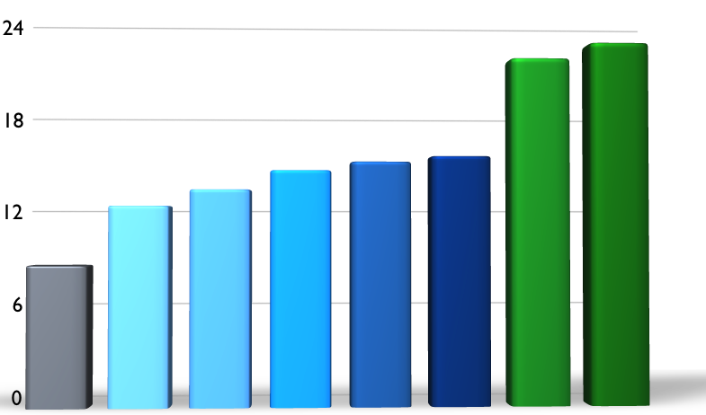
Rendimiento por Core continua mejorando con POWER8
…hasta 1.5 veces mejor que POWER7+
hasta 2 veces mejor que POWER7
hasta 2.5 veces mejor que POWER6
rPerf Per-core
595
5GHz
770
3.5GHz
780
4.14GHz
TurboCore
795
4.25GHz
TurboCore
770
4.2GHz
780
4.4GHz
E870
4.19GHz
E880
4.35GHz
rPerf performance estimate for fully configured systems divided by number of cores

Slide 15

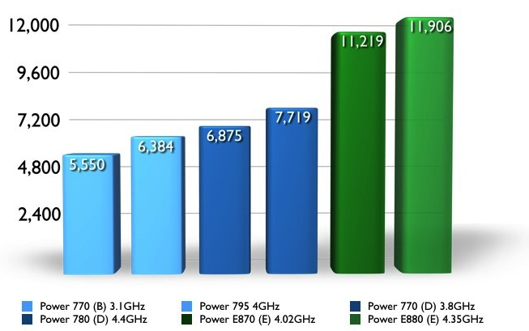
Rendimiento por Core continua mejorando con POWER8
…más del 50 % mejor que POWER7+
… hasta 2 veces mejor que POWER7
CPWs por core
CPW
POWER8
POWER7
POWER7+

Slide 16
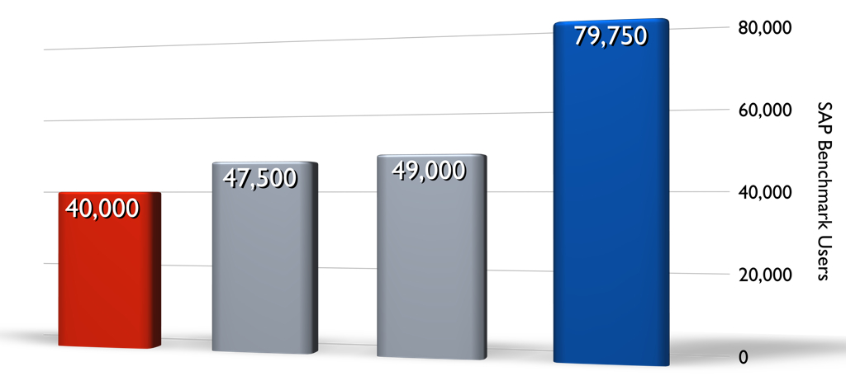
Power E870 vs. el mejor Intel Xeon y el mejor Oracle SPARC
Más Capacidad que cualquier otro equipo de 8-sockets
SAP SD Standard Application Benchmark Results, 2-Tier: SD Benchmark Users
SAP enhancement package 5 for SAP ERP 6.0
1.6X más usuarios que Ivybridge-EX v2
~ 2X más usuarios que Oracle T5-8
Con un tercio menos cores!
80c
120c
120c
128c
Oracle T5-8
T5
128c/1024t
Fujitsu PQ 2800E
Intel E7-8890 v2,
120c/240t
IBM x3950 X6
Intel E7-8890 v2
120c/240t
IBM Power E870
POWER8
80c/640t
Notes:
IBM Power System E870 on the two-tier SAP SD standard application benchmark running SAP enhancement package 5 for the SAP ERP 6.0 application; 8 processors / 80 cores / 640 threads, POWER8; 4.19GHz, 2048GB memory, 79,750 SD benchmark users, running AIX® 7.1 and DB2® 10.5, dialog response: 0.97 seconds, line items/hour:8,722,000, dialog steps/hour: 26,166,000 SAPS: 436,100 database response time (dialog/update): 0.013 sec / 0.026 sec, CPU utilization: 99%, Certification #: 2014034 Results valid as of 10/3/14. Source: http://www.sap.com/benchmark.
IBM System x3950 on the two-tier SAP SD standard application benchmark running SAP enhancement package 5 for the SAP ERP 6.0 application; 8 processors / 120 cores / 240 threads, Intel Xeon Processor E7-8890 v2; 2.80GHz, 1024GB memory, 49,000 SD benchmark users, running Windows Server 2012 Standard Edition and DB2® 10, dialog response: 0.85 seconds, line items/hour: 5,421,670, dialog steps/hour: 16,265,000 SAPS: 271,080; database response time (dialog/update): 0.0083 sec / 0.022 sec, CPU utilization: 98%, Certification #: 2014024 Results valid as of 10/3/14. Source: http://www.sap.com/benchmark.
Fujitsu PRIMEQUEST 2800E on the two-tier SAP SD standard application benchmark running SAP enhancement package 5 for the SAP ERP 6.0 application; 8 processors / 120 cores / 240 threads, Intel Xeon Processor E7-8890 v2; 2.80GHz, 1024GB memory, 49,000 SD benchmark users, running Windows Server 2012 Standard Edition and SQL Server 12, dialog response: 0.97 seconds, line items/hour: 5,193,670, dialog steps/hour: 15,581,000 SAPS: 259,680; database response time (dialog/update): 0.015 sec / 0.030 sec, CPU utilization: 99%, Certification #: 2014003 Results valid as of 10/3/14. Source: http://www.sap.com/benchmark.
(5) Oracle SPARC Server T5-8 on the two-tier SAP SD standard application benchmark running SAP enhancement package 5 for the SAP ERP 6.0 application; 8 processors/128 cores/1024 threads, SPARC T5; 3.60 GHz, 2,048 GB memory; 40,000 SD benchmark users, running Solaris® 11 and Oracle 11g; Certification # 2012013008. Results valid as of 10/3/14. Source: http://www.sap.com/benchmark.
SAP and all SAP logos are trademarks or registered trademarks of SAP AG in Germany and in several other countries. All other product and service names mentioned are the trademarks of their respective

Slide 17









La integración de Power & Linux es una realidad y demuestra el compromiso de IBM
2Q13
3Q13
4Q13
1Q14
2Q14+
Centros de Datos Power y Linux en Beijing, Austin & NYC
Soporte de KVM a Power (SOD)
IBM destina $1B en inversiones por Linux en Power
Nuevo centro de datos Power y Linux en Montpellier
DB2/Cognos BI compatibles con Linux en Power
Nace Power Integrated Facilities for Linux (IFL)
Licencias de SWG a 70 PVUs x core
Más de 140 productos de IBM SWG compatibles con Linux en Power
Integración de SoftLayer con Power (SOD)
Se entrega nube gratuita para el desarrollo de app. de Linux en Power
Más de 150 productos de IBM SWG compatibles con Linux en Power
Generación de Servidores Power8
“Little Endian”
2Q scale-out 4Q scale-up
SOD for 2Q Watson

Slide 18
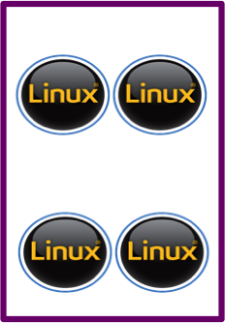
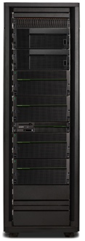




Power IFL “Integrated Facility for Linux”
Capacidad Flexible y de alto rendimiento para aplicaciones Linux
2.2 veces más rendimiento x core que x86.
Power IFL
Simplifique operaciones al ubicar aplicaciones Linux en Servidores con mayor escalabilidad y confiabilidad.
Intercambie información entre los ambientes de forma segura a altas velocidades por medio de las redes virtuales.
Reduce overhead by leveraging existing production and disaster recovery infrastructure
Activaciones Virtuales de:
4 cores
32 GB de memoria
4 Licencias de PowerVM para PowerLinux ~ Enterprise
Disponible en :
Power E870, E880
Power 770, 780 & 795

Slide 19



  Power Enterprise Pools
  Establece las bases para implementaciones de nubes privadas e hibridas
Nuevo
Mobile COD
Traslade capacidad de procesamiento y memoria entre los servidores.
Elastic COD
Active capacidad de procesamiento y memoria para afrontar demandas no planificadas
Cloud Manager con OpenStack
Para administrar la virtualización y la nube privada alineado a estándares
POWER7+
Flexibilidad Extrema
Mejor Disponibilidad
Eficiencia Económica
Protección de la Inversión
Notes:
19
19
19
Designed to eliminate planned and unplanned downtime for the most demanding workloads
Shift resources to support planned maintenance
Active – Active for efficient HA / DR
Seamless transition to new technology
Easily manage the changing workload demands of today’s dynamic, real time business environment.
Elastic Capacity on Demand
Move virtual processor and memory resources to address new demands without physically reconfiguring the data center
Leadership IT Efficiency
Combining the economic efficiency of Elastic Cloud pricing with systems designed for 80-90% utilization
Usage and utility based pricing
Minimize excess capacity required to manage availability
and contingency for dynamic business environments
Ready for the Future
Seamlessly integrate next generation technology in your Power Enterprise Pool
Inactive resources are used for processor and memory sparing
Inactive resources can be used for free trials of new applications
Inactive resources can be used with temporary activations for emergency backup

Slide 20
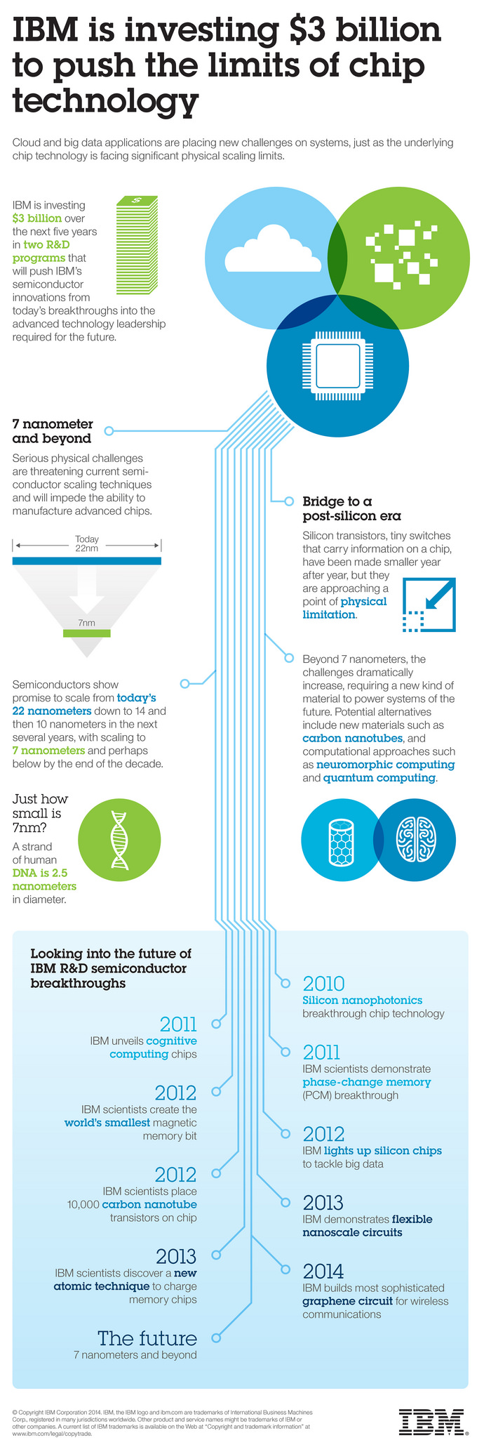


Roadmap de Procesadores Power
Power tiene un roadmap tecnológico solido y un plan de inversiones a largo plazo
PowerNext
14 nm

Slide 21

Open innovation to put data to work
21
21
36
21

